Slide 1
Discover Lim
학기 | 2학기
작성일 | 2022-11-24
학과 | 컴퓨터정보공학과
학번 | 1801198
이름 | 임규현
Copyrightⓒ. Kyuhyun-Lim. All Rights Reserved.

Slide 2
CONTENTS
분석 단계
설계 단계
001
컨텐츠 목적 분석
004
Web 구성요소 설명
009
GitHubDeskTop
Web Structure
002
요구 사항 분석
005
화면 설명
List of Screen
003
요구 사항 정의서
006
다이어그램
활동 다이어 그램
시퀀스 다이어 그램
007
DOM
Main.html
Technique.html
Career.html
008
웹 시연
Copyrightⓒ. Kyuhyun-Lim. All Rights Reserved.

Slide 3
Part 1.
Web
Purpose Analytic
Copyrightⓒ. Kyuhyun-Lim. All Rights Reserved.

Slide 4
1
컨텐츠 목적 분석
Web Purpose Analytics
무슨 목적의 Web을 만들어야 하는가?
➡ 포트 폴리오로 활용성이 있고, 내가 정리 하였던 자료들에 접근 하기 쉬운 Web

Slide 5
Part 2.
Analysis of Required Functions
Copyrightⓒ. Kyuhyun-Lim. All Rights Reserved.

Slide 6
2
요구 사항 분석
Analysis of Required Functions
■ 자기 소개
■ 학력 및 경력
■ 깃허브를 통한 코드 관련 공유 및 업로드 기능 구현
■ 댓글 및 채팅 구현
■ 로그인, 회원 가입 페이지 구현

Slide 7
Part 3.
Requitenments Statement
Copyrightⓒ. Kyuhyun-Lim. All Rights Reserved.

Slide 8
3
요구 사항 정의서
Requitedments Statement
구성 | 자기 소개(html), 학력 + 자격증 + 연구실 활동(html), 자신의 능력(html), Github Repository, 로그인 + 회원가입 화면(React) 로 구성한다.
자기 소개(Main.html) | 웹 사이트의 소개 및 자기 소개하는 페이지로 구성한다.
개발 능력(Technique.html) | 자신이 구사 할 수 있는 코딩 언어나 공부 하였던 과목들에 대한 소개 페이지로 구성한다
개발 경력(Career.html) | 학력, 자격증, 연구실 활동에 대한 설명 페이지로 구성한다.
댓글 | 모든 페이지에 댓글 기능을 넣어 다른 사용자가 이용했을때 댓글을 달 수 있게 한다.
채팅 | 모든 페이지에 댓글 기능을 넣어 다른 사용자가 이용했을때 문의를 할 수 있게 한다.
동영상 | 공부 할 때 참고 했던 동영상의 링크를 걸어둔다.
로그인 + 회원가입(React) | 로그인과 회원가입을 관리 하는 페이지로 구성한다.

Slide 9
Part 4.
Web Informaion
Copyrightⓒ. Kyuhyun-Lim. All Rights Reserved.

Slide 10
4.1
웹 구조 설명
Web Structure Information
Web
Login/Sign Up
MySQL
Node.js
React
Main
Technique
Career
GitHub
Chat
Comment
Video
Chat
Comment
Chat
Comment
GitHubDesktop
GitHubRepositories

Slide 11
Part 5.
Screen Information
Copyrightⓒ. Kyuhyun-Lim. All Rights Reserved.

Slide 12
5.1
화면 설명
List of Screen
Login/Sign Up
회원 가입 구현
로그인 구현하여
회원만 출입할 수
있도록 함
GitHub
Repository 연동 하여 지금까지 해왔던 프로젝트 보여줌
Web Hosting
GithubDesktop을 이용해 파일 관리
Main
Web 소개
자기 소개
부가 기능
하단 Coverright에 오픈 카카오톡 방을 만들어
연락수단 확보
어떤 메뉴를 선택 한 지 보이기 위해 밑줄 표시
동영상 삽입 구현
댓글 기능 구현
채팅 기능 구현
Technique
현재 구사 할 수
있는 언어 및 기술
Career
출신 학교 소개
프로젝트 및 연구실 활동 소개
추가 기능 예정
게시판 생성
게시판에 자격증 공부에 필요한 자료 및 코딩테스트 자료 올릴 예정

Slide 13
Part 6.
DOM
Copyrightⓒ. Kyuhyun-Lim. All Rights Reserved.

Slide 14
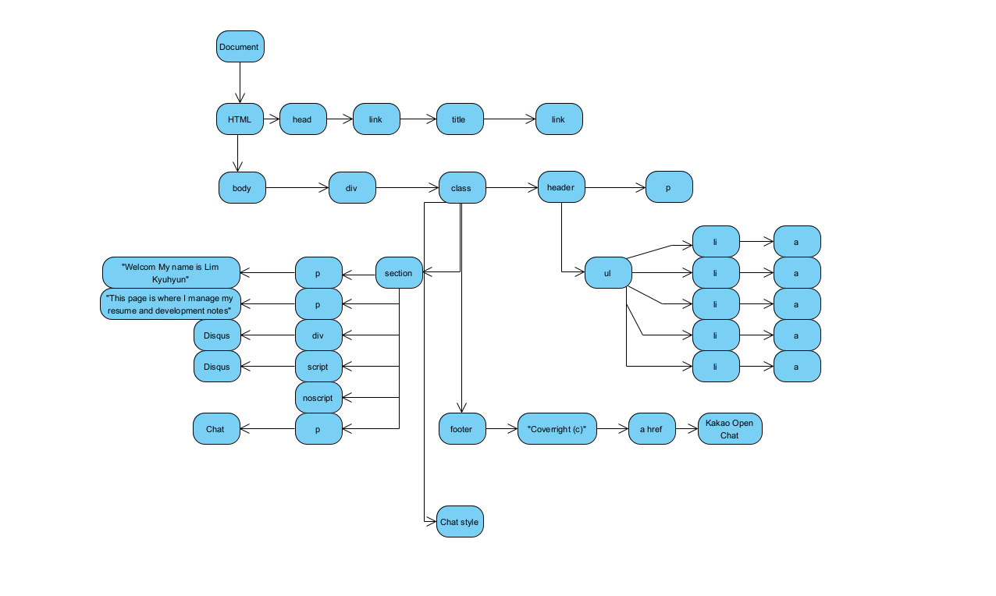
6.1
자기소개
Main.html DOM

Slide 15
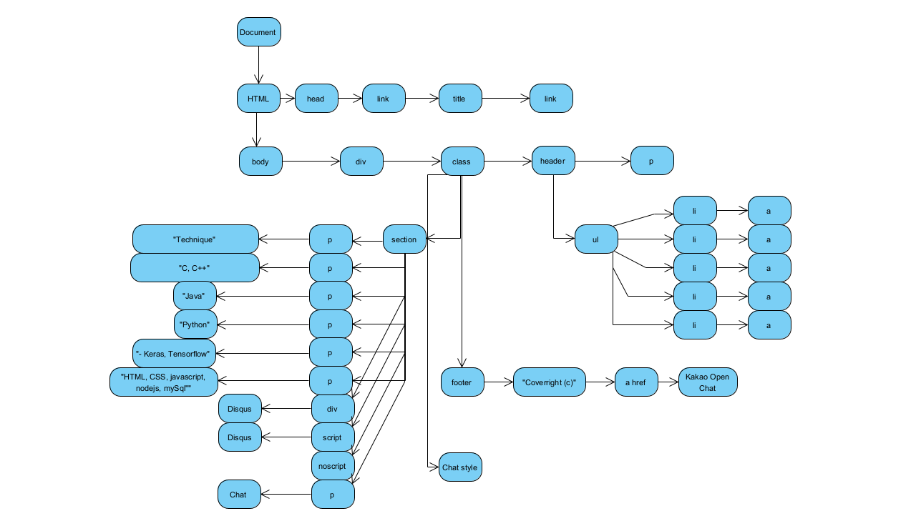
6.1
개발 능력
Technique.html DOM

Slide 16
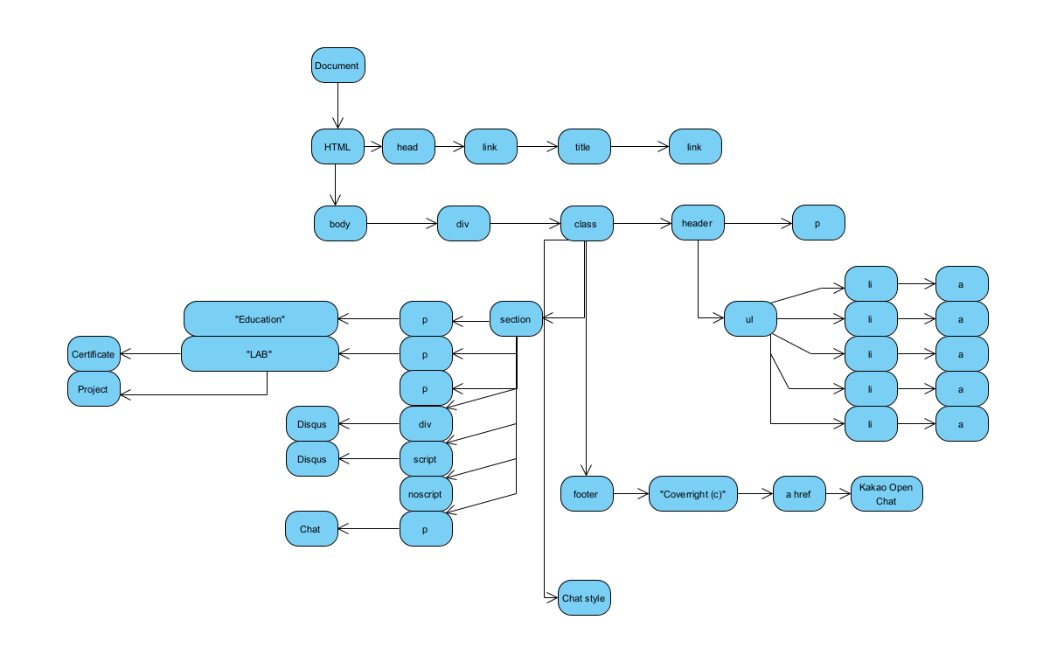
6.2
개발 경력
Career.html DOM

Slide 17
Part 7.
Diagram
Copyrightⓒ. Kyuhyun-Lim. All Rights Reserved.

Slide 18
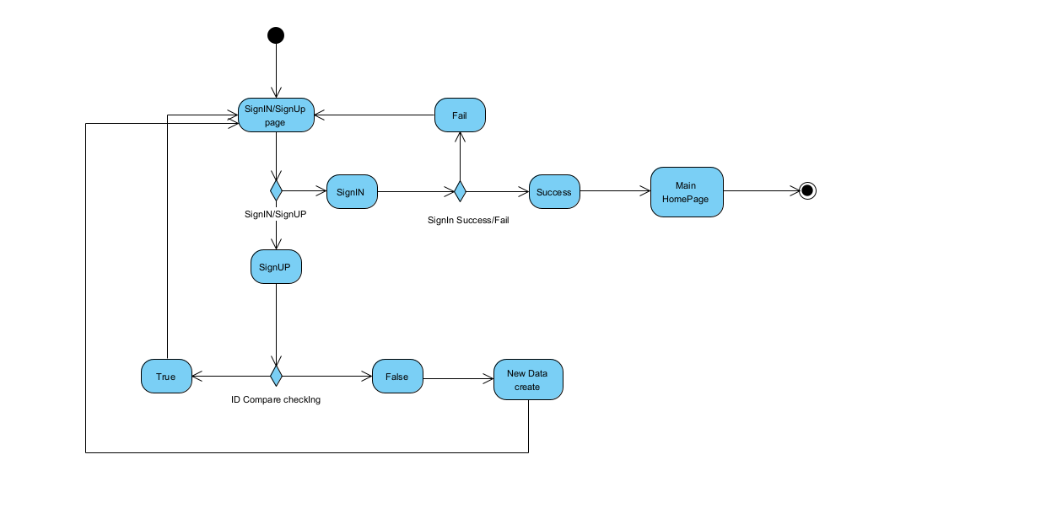
7.1
활동 다이어그램
Activity Diagram

Slide 19
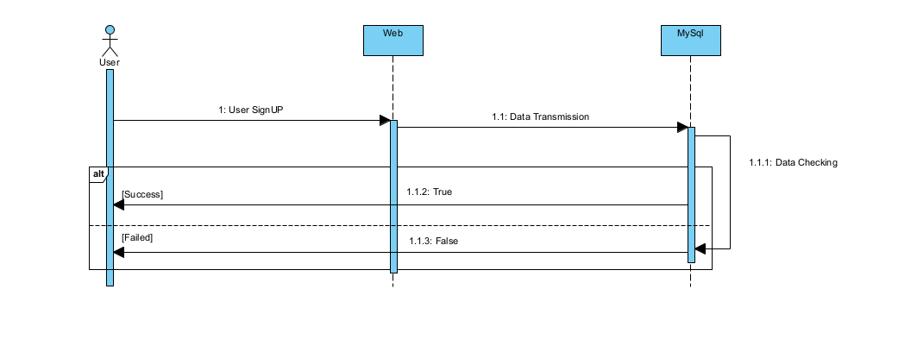
7.2
시퀀스 다이어그램
Sequence Diagram

Slide 20
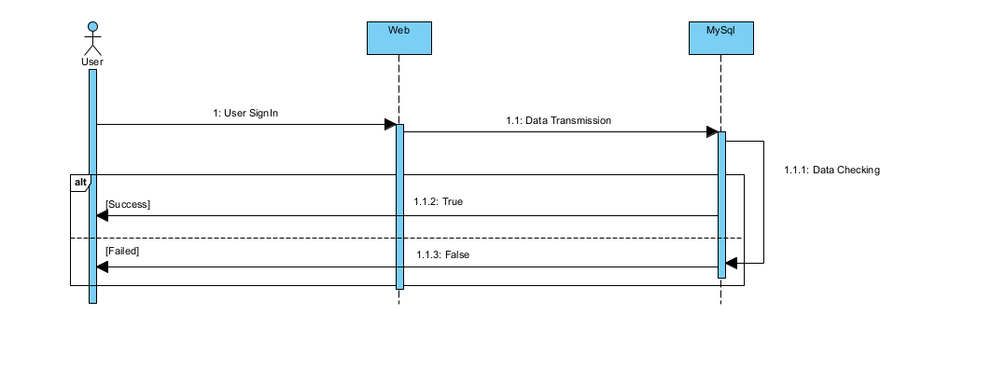
7.2
시퀀스 다이어그램
Sequence Diagram

Slide 21
Part 8.
Web Demonstrate
Copyrightⓒ. Kyuhyun-Lim. All Rights Reserved.

Slide 22
Part 9.
GitHubDesktop
Copyrightⓒ. Kyuhyun-Lim. All Rights Reserved.

Slide 23
9
Github 파일 관리
GithubDesktop
주소 : https://github.com/thlim008/Web_Project

Slide 24
감사합니다
Copyrightⓒ. Kyuhyun-Lim. All Rights Reserved.

